Slide 1


FullMoney
Historias de Usuario
De que se trata:
FullMoney, es una aplicación que integra a varias personas en una plataforma donde pueden crear salas de apuestas de partidos de futbol de cualquier índole , ademas puede participar en otras salas creadas por otros usuarios, además va tener la ventaja que pueden haber varias propuestas de salas cada una con una tarifa diferente de lo mínimo que se puede apostar, dandole al usuario una mejor comodidad para su presupuesto, ¡Super!, que esperas únete a FULLMONEY ..
Equipo de trabajo:
Anyuli
Samuel Pizo
Juan Pablo
Juan Camilo
Daniel
Ver
Descripción
Arquitectura

Slide 2
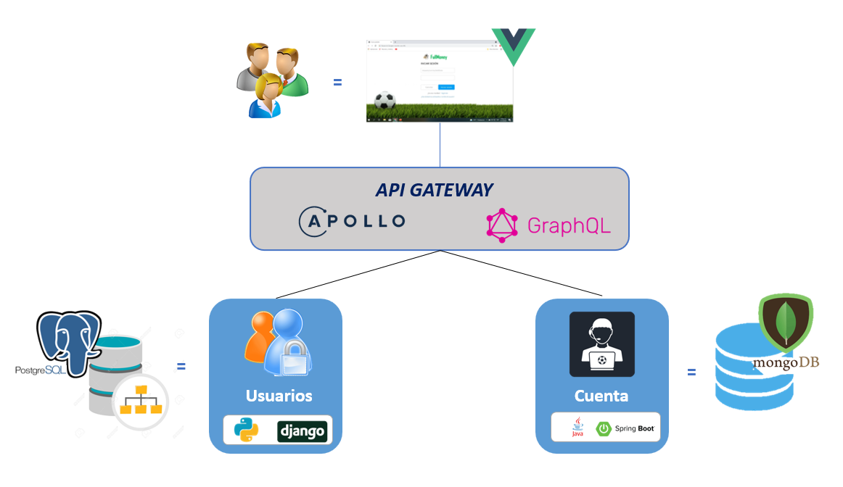

Arquitectura de proyecto
Para llevar a cabo el proyecto, nos basaremos en una arquitectura de microservicios, donde en un principio se va a dividir en dos, un microservicio será el que manejara la creación y autenticación de usuarios y el otro será el que llevara cabo la administración del dinero de la cuenta como tambien podrá crear salas de apuestas y ademas participar de las apuestas de las salas que estén publicadas en FULLMONEY, el microservicio USUARIO utilizara como lenguaje Python y con su respectiva base de datos en postgre SQL y el segundo microservicio usara java a través de springBoot y su base de datos en mongo DB , por ultimo estos dos microservicios se unirán a través del Api Gateway y ya para concluir se usara vue para hacer la vista con que va a interactuar el usuario
Descripción
Arquitectura
Historia de usuarios

Slide 3


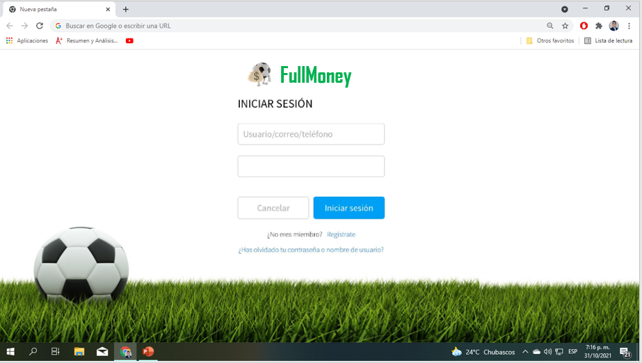













=
API GATEWAY
=
=
Usuarios
Cuenta
Descripción
Arquitectura
Historia de usuarios

Slide 4

=
API GATEWAY
Usuario
ID
Username
Pasword
Nombre
=
=
Usuarios
Cuenta
Descripción
Arquitectura
Historia de usuarios

Slide 5

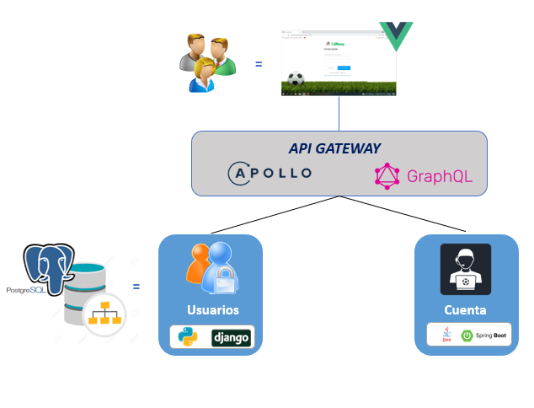
Cuenta
Código
ID de usuario
Dinero
Salas
Código
ID de usuario
Cuenta
Titulo
Imagen
Equipo 1
Equipo 2
Marcado1
Marcador 2
Tarifa de sala
Jugador
Dinero que apuesta
Sala
Código
ID de Usuario
Imagen
Titulo
Tarifa
Equipo 1
Equipo 2
Marcador 1
Marcador 2
Jugadores
Código
Código de sala
Cuenta de jugador
Equipo ( A o B )
Dinero que apuesta
=
Descripción
Arquitectura
Historia de usuarios

Slide 6
Historias de usuario para la aplicación web FullMoney
Yo como usuario deseo tener una cuenta en la cual pueda ingresar el monto de dinero que tengo disponible, además de editar los mismos fondos.
Yo como usuario quiero que la aplicación me genere seguridad para el respectivo monto de dinero que quiero registrar.
Yo como usuario quiero un sistema que no se quede pegado, que reaccione de la manera más eficiente posible, intuitivo y de fácil uso.
Yo como usuario deseo crear la sala de apuestas además de editar, eliminar de manera general.
Yo como usuario quiero apostar a la sala que me interese de mi equipo favorito.
Yo como usuario deseo que el sistema me envié una notificación a mi correo electrónico cuando el monto de la cuenta este por debajo de lo estimado.
Yo como usuario quiero que el sistema me envié una notificación a mi correo electrónico avisándome de que hay nuevas salas creadas.
Yo como usuario deseo listar todas las salas que se han creado tanto las que ya están llenas como las que están disponibles.
Yo como usuario quiero filtrar las salas de apuestas de acuerdo a mi equipo favorito o por cantidad de jugadores.
Yo como usuario deseo ver que las respectivas transacciones de dinero sean lo más eficaces posibles.
Yo como usuario quiero poder enviar dinero a otro jugador, puede ser un amigo o un familiar.
Yo como usuario deseo que al realizar una transacción el sistema no me pida muchas cosas para hacerla. (tener que llenar muchos campos).
Yo como usuario quiero que cuando falle una transacción se devuelva el dinero al jugador o usuario que la envió.
Yo como usuario deseo que, al momento de recibir el dinero por parte de la sala de apuestas, me llegue una notificación al correo electrónico.
Descripción
Arquitectura
Historia de usuarios

Slide 7
Descripción
Arquitectura
Historia de usuarios

